Slide 1


Tim: SMTH
Članovi:
Mašović Haris
Salihić Samra
Šabović Dženana
"Basically tinder for restaurants"

Slide 2

Opis Teme
Gdje jesti?
Vicinor je aplikacija koja omogućava korisniku da na jednostavan način pronađe mjesto/objekat koje servira/prodaje hranu kao npr. fast food/restorani itd. pri čemu korisnik bira objekat koji mu se sviđa iz liste ponuđenih objekata.
Restorani koji se nude korisniku su oni koji se nalaze u željenom radijusu.

Slide 3
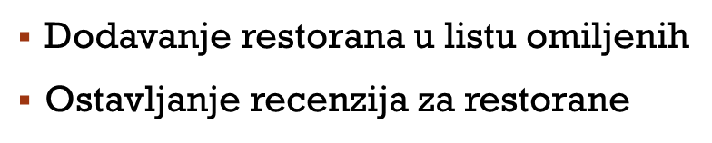
Omogućeno je...
Korisnici
Administrator
Pretraga restorana u odabranom radijusu
Odabirom restorana dobijaju se upute
Pregled statistike
Pregled korisničkih profila i banovanje korisnika
Registrovani korisnici
Neregistrovani korisnici
Registracija

Slide 4
Dijagrami

Slide 5
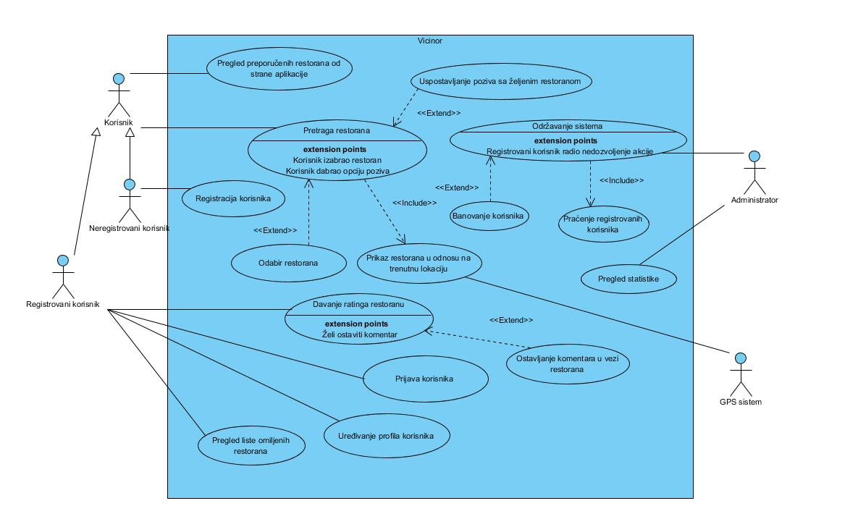
Use case dijagram

Slide 6
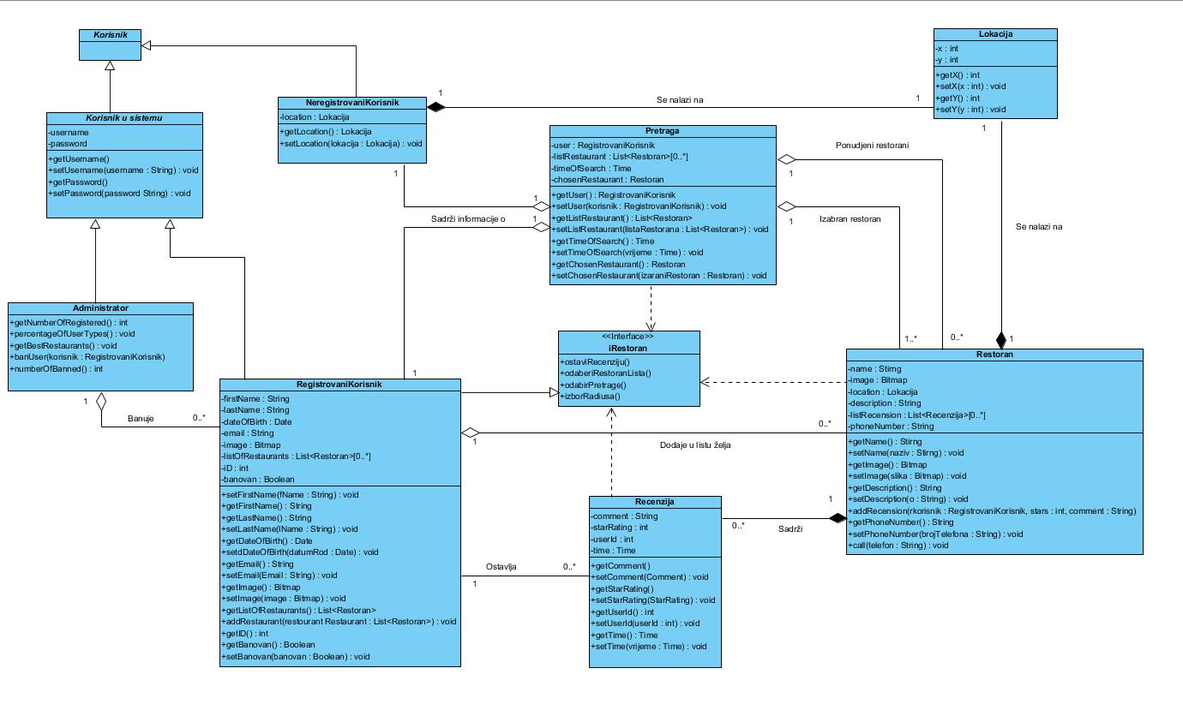
Dijagram Klasa

Slide 7
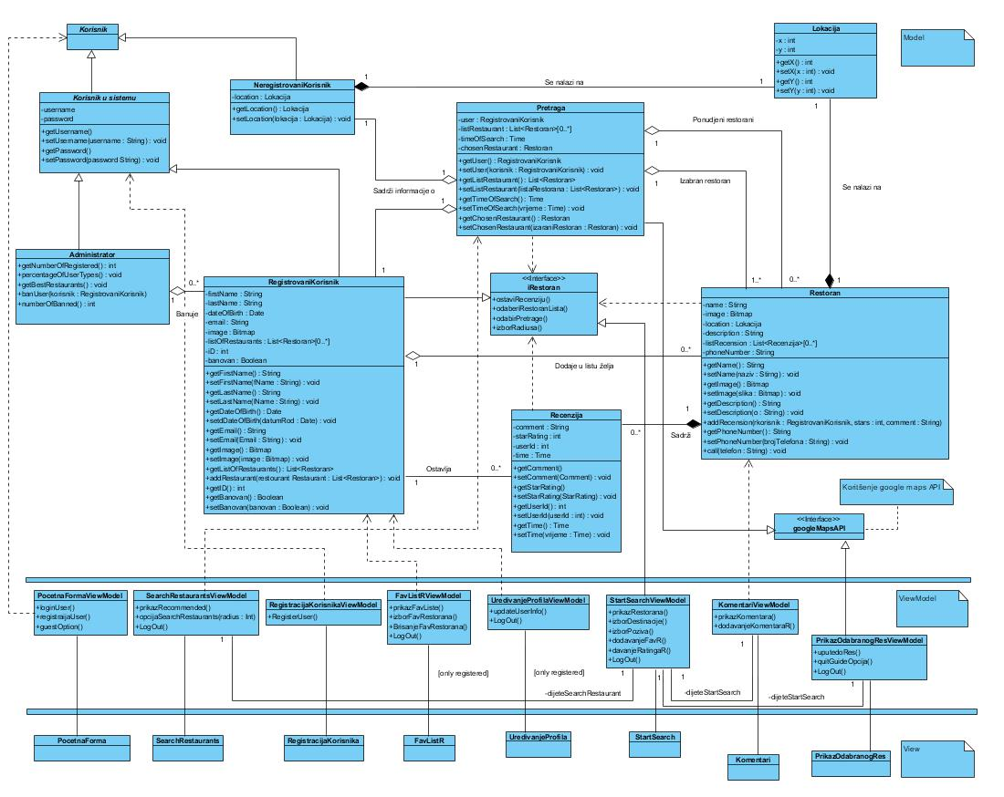
Dijagram Klasa // FRONTEND - MVVM

Slide 8
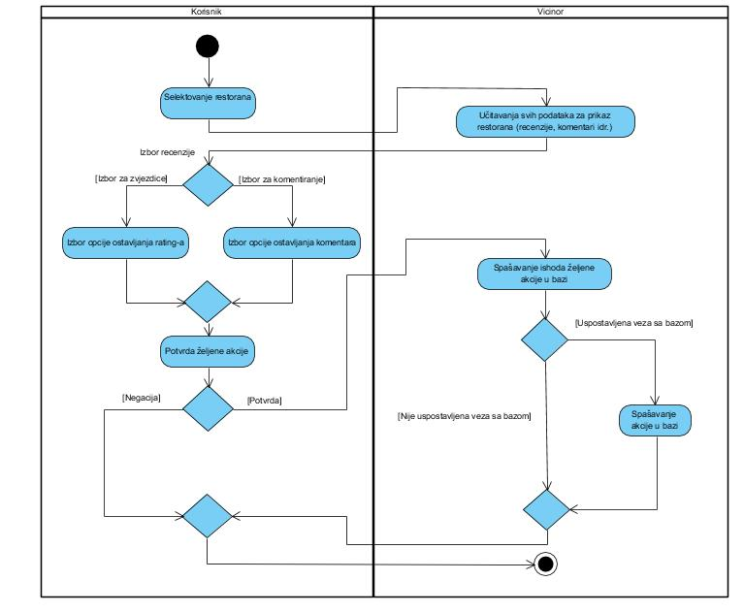
Dijagram Aktivnosti (Ostavljanje recenzija)

Slide 9
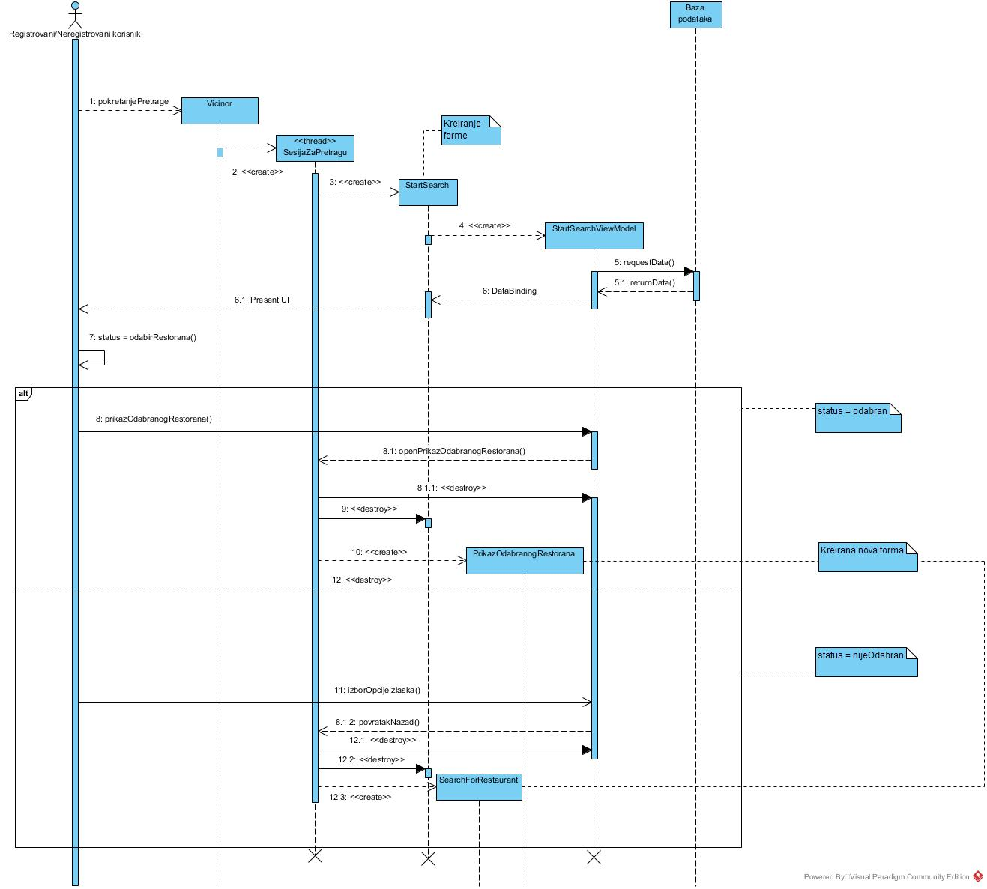
Dijagram Sekvenci (odabir restorana)

Slide 10
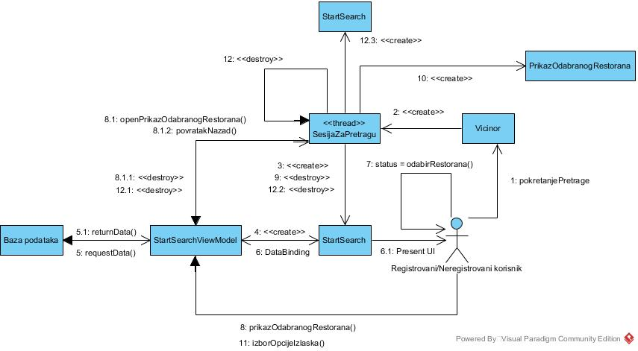
Dijagram komunikacija (odabir restorana)

Slide 11
Implementacija

Slide 12
Adaptivni layout

Slide 13
Administrator
Omogućeno:

